Slide 1

সত্যই সুন্দর সু-শিক্ষাই জাতির মেরুদন্ড
গল্পে গল্পে গণিত শিখি
শর্ট টেকনিক
সহজে
মনে রাখার
ট্রিকস!
১ম অধ্যায়
ম্যাজিক বর্গ নির্ণয়
মামুন স্যারের
10 minuteTeaching
Class Eight

Slide 2
  আজকের ভিডিওতে শিক্ষার্থীরা যা শিখবে-
1
বিজোড় স্বাভাবিক সংখ্যার যোগফল নির্ণয় করা,
2
স্বাভাবিক ক্রমিক সংখ্যার যোগফল নির্ণয় করা,
3
ম্যাজিক বর্গ কি ব্যাখ্যা করতে পারবে,
4
ম্যাজিক বর্গ বর্ণনা করতে পারবে,
৩ বর্গের ও ৪ বর্গের ম্যাজিক বর্গ গঠন নির্ণয়
করতে পারবে।
5

Slide 3
বিজোড় স্বাভাবিক সংখ্যার যোগফল নির্ণয়
১+৩+৫ + ৭ + ৯ + ১১ + ১৩ + ১৫ + ১৭ + ১৯ = ?
১ থেকে ১৯ বিজোড় সংখ্যা গুলো লক্ষ্য করলে দেখা যায় ১+১৯ = ২০ একই ভাবে ৩+১৭ = ২০ হয়
তাহলে এখানে এরকম ৫ জোড়া সংখ্যা পাওয়া যায়। যাদের যোগফল ২০ হয়।
∴ যোগফল = ৫ ×২০
= ১০০
বিজোড় স্বাভাবিক সংখ্যার যোগফল পূর্ণবর্গ সংখ্যা
=১০^{২}

Slide 4
স্বাভাবিক ক্রমিক সংখ্যার যোগফল নির্ণয়
১, ২, ৩, ৪, ৫, ৬, ৭, ৮, ৯, ১০
১+২+৩+৪+৫+৬+৭+৮+৯+১০=?

Slide 5
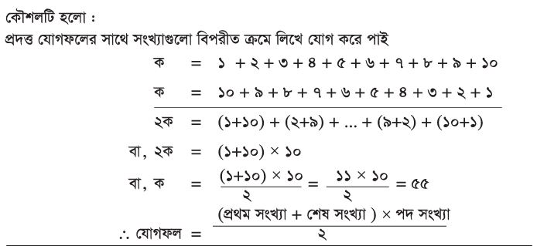
ক্রমিক স্বাভাবিক সংখ্যাগুলোর যোগফল = ‘ক’ হলে
ক = ১ + ২ + ৩ + ৪ + ৫ + ৬ + ৭ + ৮ + ৯ + ১০
ক = ১০ + ৯ + ৮ + ৭ + ৬ + ৫ + ৪ + ৩ + ২ + ১
২ক = (১ + ১০) + (২ + ৯) +.................. + (৯ + ২) + (১০ + ১)
বা, ২ক = (১ + ১০) × ১০
বা, ২ক = (১১) × ১০
বা, ২ক = ১১০
বা, ক = ১১০ ÷ ২
বা, ক = ৫৫

Slide 6
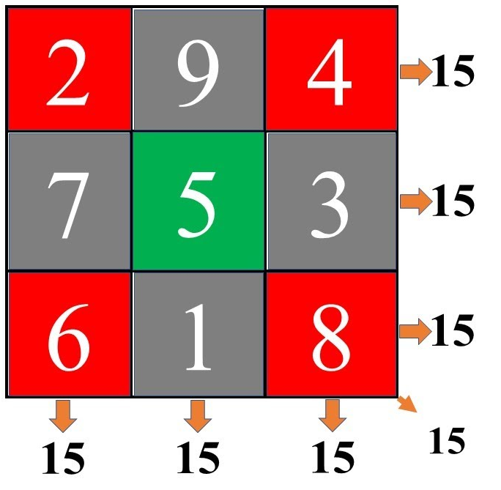
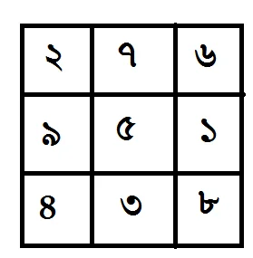
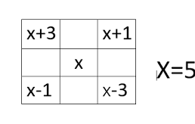
03
  নিচের ছবিগুলো লক্ষ্য করি ও উত্তর করি:
  তিন বর্গের ম্যাজিক বর্গ

Slide 7
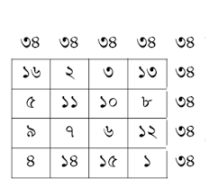
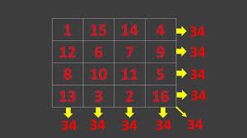
03
  নিচের ছবিগুলো লক্ষ্য করি ও উত্তর করি:
  চার বর্গের ম্যাজিক বর্গ

Slide 8
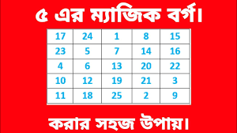
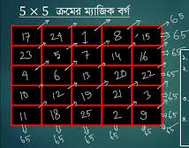
03
  নিচের ছবিগুলো লক্ষ্য করি ও উত্তর করি:
  পাঁচ বর্গের ম্যাজিক বর্গ

Slide 9
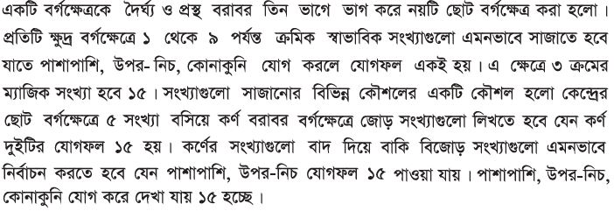
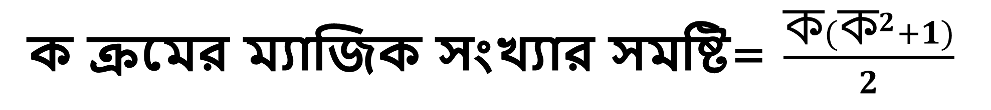
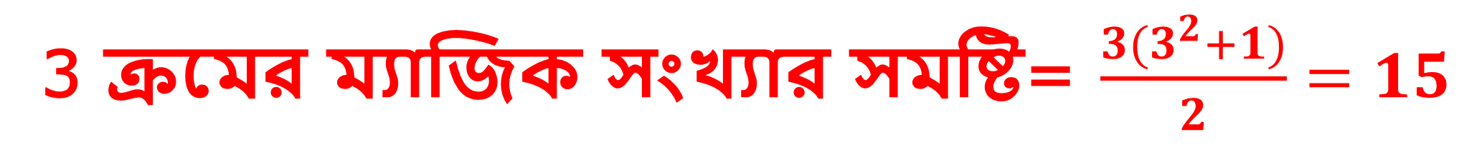
  ক ক্রমের ম্যাজিক সংখ্যার সমষ্টি= $\frac{ক(ক^{2}+1)}{2}$
  3 ক্রমের ম্যাজিক সংখ্যার সমষ্টি= $\frac{3(3^{2}+1)}{2}=15$

Slide 10
1
2
3
4
5
6
7
8
9
=15
=15
=15
=15
=15

Slide 11
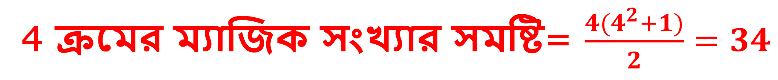
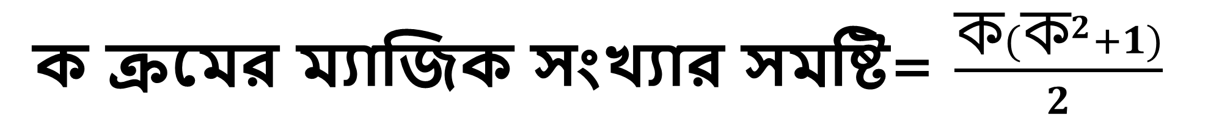
  ক ক্রমের ম্যাজিক সংখ্যার সমষ্টি= $\frac{ক(ক^{2}+1)}{2}$
  4 ক্রমের ম্যাজিক সংখ্যার সমষ্টি= $\frac{4(4^{2}+1)}{2}=34$
  তারপর কো না কুনি ঘরের সংখ‌্যা গুলো বাদ দিবো
1
2
3
4
5
6
7
8
9
10
11
12
13
14
15
16
  প্রথমে ১৬টি ঘর অংকন করব।
  তারপর প্রথম ঘর থেকে সিরিয়াল করে সংখ‌্যা ‍গুলো বসাব।

Slide 12
  তারপর কোনাকুনির সংখ‌্যা গুলো উল্টো করে বসিয়ে দিবো
=34
1
2
3
4
 | 2 | 3
5 |  |  | 8
9 |  |  | 12
 | 14 | 15
=34
5
6
7
8
=34
9
10
11
12
=34
13
14
15
16
=34
=34
  দেখা যাবে প্রতিটি ঘরের যোগফল ৩৪ হবে।

Slide 13

  আজকের বিনোদন
16
ভিডিও ক্লাসটি দেখার জন্য এখনই ভিজিট করুন www.youtube.com/@Bdmamunsir

Slide 14
বাড়ির কাজ
  6 ক্রমের ম্যাজিক বর্গ বের কর।

Slide 15
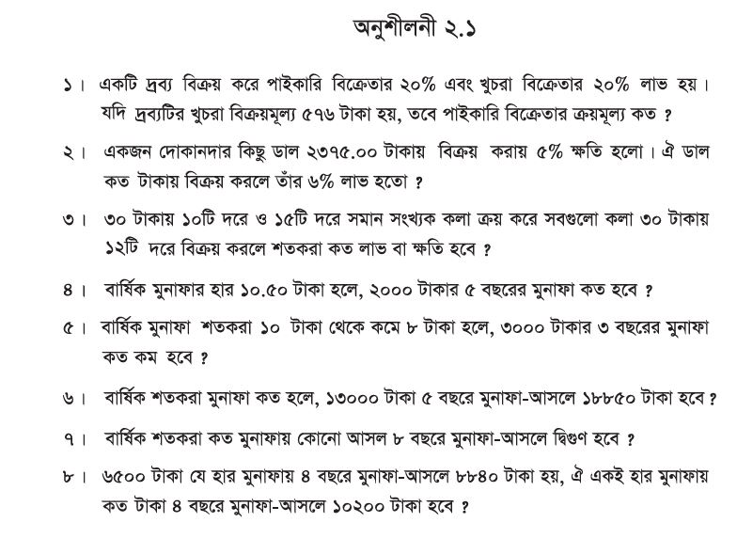

পরবর্তী ক্লাসে -------
ধন্যবাদ সবাইকে
আগামী ক্লাসে আবার দেখা হবে ইনশাআল্লাহ
ক্লাসটি দেখার জন্য এখনই
ভিজিট করুন www.youtube.com/@Bdmamunsir

